Slide 1
MybatisPlus

Slide 2

MybatisPlus
MyBatis
TO BE THE BEST PARTNER OF MYBATIS

Slide 3
快速入门
核心功能
扩展功能
插件功能

Slide 4
快速入门
01

Slide 5
入门案例
学会MP的基本用法
体会MP的无侵入和方便快捷的特点
常见注解
常见配置

Slide 6
入门案例
需求：基于课前资料提供的项目，实现下列功能：
新增用户功能
根据id查询用户
根据id批量查询用户
根据id更新用户
根据id删除用户

Slide 7
引入MybatisPlus的起步依赖
MyBatisPlus官方提供了starter，其中集成了Mybatis和MybatisPlus的所有功能，并且实现了自动装配效果。
因此我们可以用MybatisPlus的starter代替Mybatis的starter：
<!--MybatisPlus--> <dependency> <groupId>com.baomidou</groupId> <artifactId>mybatis-plus-boot-starter</artifactId> <version>3.5.3.1</version> </dependency>

Slide 8


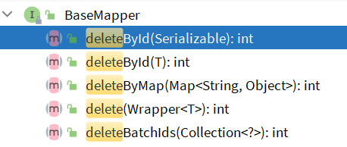
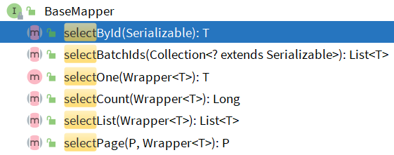
定义Mapper
自定义的Mapper继承MybatisPlus提供的BaseMapper接口：
public interface UserMapper extends BaseMapper<User> { }
新增
修改
删除
查询

Slide 9
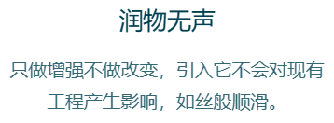
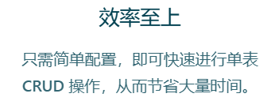
使用MybatisPlus的基本步骤：
引入MybatisPlus依赖，代替Mybatis依赖
定义Mapper接口并继承BaseMapper
<dependency> <groupId>com.baomidou</groupId> <artifactId>mybatis-plus-boot-starter</artifactId> <version>3.5.3.1</version> </dependency>
public interface UserMapper extends BaseMapper<User> { }

Slide 10
入门案例
常见注解
常见配置

Slide 11

常见注解
MyBatisPlus通过扫描实体类，并基于反射获取实体类信息作为数据库表信息。
public interface UserMapper extends BaseMapper<User> { }
类名驼峰转下划线作为表名
名为id的字段作为主键
变量名驼峰转下划线作为表的字段名
@Data public class User { private Long id; private String username; private String password; private String phone; private String info; private Integer status; private Integer balance; private LocalDateTime createTime; private LocalDateTime updateTime; }
虎
哥

Slide 12
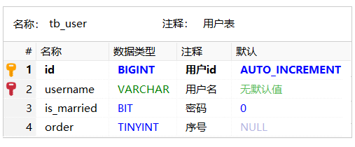
常见注解
IdType枚举：
AUTO：数据库自增长
INPUT：通过set方法自行输入
ASSIGN_ID：分配 ID，接口IdentifierGenerator的方法nextId来生成id，默认实现类为DefaultIdentifierGenerator雪花算法
使用@TableField的常见场景：
成员变量名与数据库字段名不一致
成员变量名以is开头，且是布尔值
成员变量名与数据库关键字冲突
成员变量不是数据库字段
MybatisPlus中比较常用的几个注解如下：
@TableName：用来指定表名
@TableId：用来指定表中的主键字段信息
@TableField：用来指定表中的普通字段信息
虎
哥
public class User { private Long id;
private String name; private Boolean isMarried;
private Integer order;
private String address; }
@TableName("tb_user")
)
, type=
IdType.AUTO
@TableId(
value=
"id"
@TableField("username")
@TableField("is_married")
@TableField("`order`")
@TableField(exist = false)

Slide 13
MybatisPlus是如何获取实现CRUD的数据库表信息的？
默认以类名驼峰转下划线作为表名
默认把名为id的字段作为主键
默认把变量名驼峰转下划线作为表的字段名
MybatisPlus的常用注解有哪些？
@TableName：指定表名称及全局配置
@TableId：指定id字段及相关配置
@TableField：指定普通字段及相关配置
IdType的常见类型有哪些？
AUTO、ASSIGN_ID、INPUT
使用@TableField的常见场景是？
成员变量名与数据库字段名不一致
成员变量名以is开头，且是布尔值
成员变量名与数据库关键字冲突
成员变量不是数据库字段

Slide 14
入门案例
常见注解
常见配置

Slide 15
常见配置
MyBatisPlus的配置项继承了MyBatis原生配置和一些自己特有的配置。例如：
具体可参考官方文档：使用配置 | MyBatis-Plus (baomidou.com)
mybatis-plus: type-aliases-package: com.itheima.mp.domain.po # 别名扫描包 mapper-locations: "classpath*:/mapper/**/*.xml" # Mapper.xml文件地址，默认值 configuration: map-underscore-to-camel-case: true # 是否开启下划线和驼峰的映射 cache-enabled: false # 是否开启二级缓存
global-config: db-config: id-type: assign_id # id为雪花算法生成 update-strategy: not_null # 更新策略：只更新非空字段

Slide 16
MyBatisPlus使用的基本流程是什么？
引入起步依赖
自定义Mapper基础BaseMapper
在实体类上添加注解声明 表信息
在application.yml中根据需要添加配置

Slide 17
核心功能
02

Slide 18
条件构造器
自定义SQL
Service接口

Slide 19
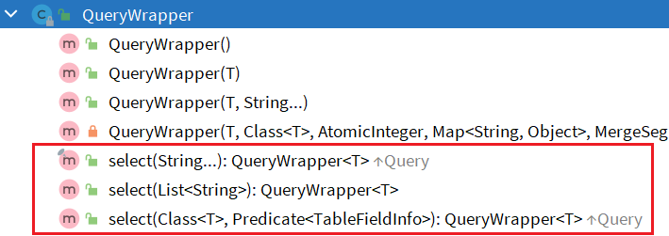
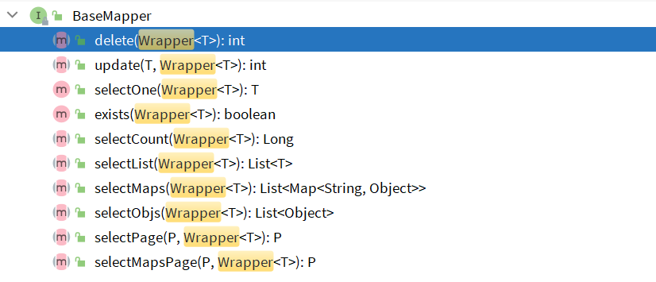
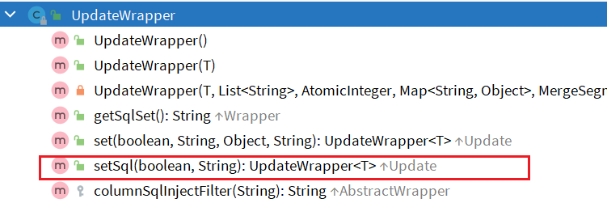
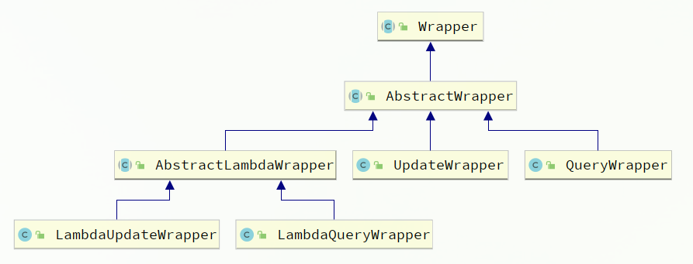
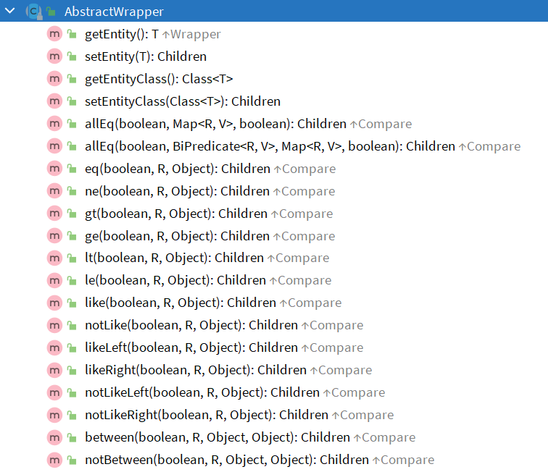
条件构造器
MyBatisPlus支持各种复杂的where条件，可以满足日常开发的所有需求。

Slide 20
基于QueryWrapper的查询
需求：
查询出名字中带o的，存款大于等于1000元的人的id、username、info、balance字段
更新用户名为jack的用户的余额为2000
SELECT id,username,info,balance FROM user WHERE username LIKE ? AND balance >= ?
UPDATE user SET balance = 2000 WHERE (username = "jack")

Slide 21
基于UpdateWrapper的更新
需求：更新id为1,2,4的用户的余额，扣200
UPDATE user SET balance = balance - 200 WHERE id in (1, 2, 4)

Slide 22
条件构造器的用法：
QueryWrapper和LambdaQueryWrapper通常用来构建select、delete、update的where条件部分
UpdateWrapper和LambdaUpdateWrapper通常只有在set语句比较特殊才使用
尽量使用LambdaQueryWrapper和LambdaUpdateWrapper，避免硬编码

Slide 23
条件构造器
自定义SQL
Service接口

Slide 24
自定义SQL
我们可以利用MyBatisPlus的Wrapper来构建复杂的Where条件，然后自己定义SQL语句中剩下的部分。

Slide 25
自定义SQL
需求：将id在指定范围的用户（例如1、2、4 ）的余额扣减指定值
<update id="updateBalanceByIds"> UPDATE user SET balance = balance - #{amount} WHERE id IN <foreach collection="ids" separator="," item="id" open="(" close=")"> #{id} </foreach> </update>
自定义
SELECT status, COUNT(id) AS total FROM tb_user <where> <if test="name != null">AND username LIKE #{name}</if> <if test="ids != null"> AND id IN <foreach collection="ids" open="(" close=")" item="id" separator=","> #{id} </foreach> </if> </where> GROUP BY status
@Test void testUpdateWrapper() { List<Long> ids = List.of(1L, 2L, 4L); UpdateWrapper<User> wrapper = new UpdateWrapper<User>() .setSql("balance = balance - 200") .in("id", ids); userMapper.update(null, wrapper); }
MP构建

Slide 26
自定义SQL
我们可以利用MyBatisPlus的Wrapper来构建复杂的Where条件，然后自己定义SQL语句中剩下的部分。
基于Wrapper构建where条件
在mapper方法参数中用Param注解声明wrapper变量名称，必须是ew
自定义SQL，并使用Wrapper条件
List<Long> ids = List.of(1L, 2L, 4L); int amount = 200; // 1.构建条件 LambdaQueryWrapper<User> wrapper = new LambdaQueryWrapper<User>().in(User::getId, ids); // 2.自定义SQL方法调用 userMapper.updateBalanceByIds(wrapper, amount);
void updateBalanceByIds(@Param("ew") LambdaQueryWrapper<User> wrapper, @Param("amount") int amount);
<update id="updateBalanceByIds"> UPDATE tb_user SET balance = balance - #{amount} ${ew.customSqlSegment} </update>

Slide 27
基于Wrapper的多表关联查询
需求：查询出所有收货地址在北京的并且用户id在指定范围的用户（例如1、2、4 ）的用户
<select id="queryUserByIdAndAddr" resultType="com.itheima.mp.domain.po.User"> SELECT * FROM user u INNER JOIN address a ON u.id = a.user_id WHERE u.id <foreach collection="ids" separator="," item="id" open="IN (" close=")"> #{id} </foreach> AND a.city = #{city} </select>

Slide 28
条件构造器
自定义SQL
Service接口

Slide 29
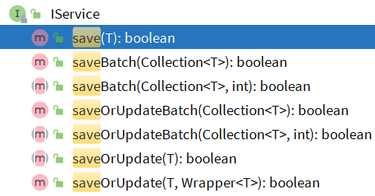
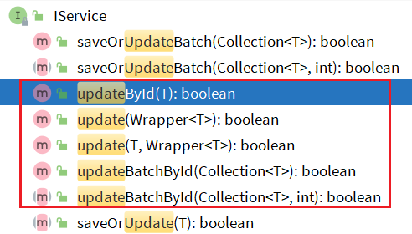
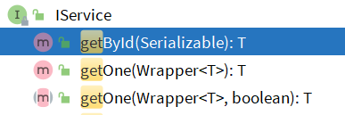

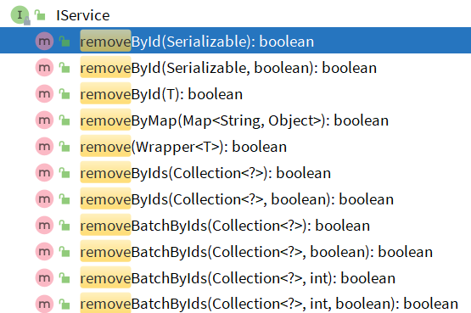
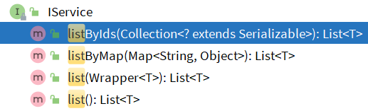

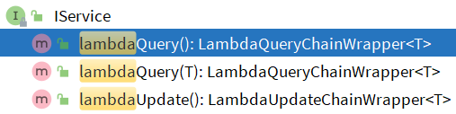
Service接口

Slide 30
Service接口
I
UserService
C
UserServiceImpl

Slide 31
Service接口
I
UserService
m
listByName(String)
C
UserServiceImpl

Slide 32
Service接口
I
IService
m
getOne(Wrapper)
m
saveBatch(List<T>)
I
UserService
C
ServiceImpl
m
listByName(String)
m
getOne(Wrapper)
m
saveBatch(List<T>)
C
UserServiceImpl
m
listByName(String)

Slide 33
MP的Service接口使用流程是怎样的？
自定义Service接口继承IService接口
自定义Service实现类，实现自定义接口并继承ServiceImpl类
public interface IUserService
extends IService<User> {}
public class UserServiceImpl extends ServiceImpl<UserMapper, User> implements IUserService { }

Slide 34
基于Restful风格实现下列接口
需求：基于Restful风格实现下面的接口：
编号 | 接口 | 请求方式 | 请求路径 | 请求参数 | 返回值
1 | 新增用户 | POST | /users | 用户表单实体 | 无
2 | 删除用户 | DELETE | /users/{id} | 用户id | 无
3 | 根据id查询用户 | GET | /users/{id} | 用户id | 用户VO
4 | 根据id批量查询 | GET | /users | 用户id集合 | 用户VO集合
5 | 根据id扣减余额 | PUT | /users/{id}/deduction/{money} | 用户id 扣减金额 | 无

Slide 35
IService的Lambda查询
需求：实现一个根据复杂条件查询用户的接口，查询条件如下：
name：用户名关键字，可以为空
status：用户状态，可以为空
minBalance：最小余额，可以为空
maxBalance：最大余额，可以为空
<select id="queryUsers" resultType="com.itheima.mp.domain.po.User"> SELECT * FROM tb_user <where> <if test="name != null"> AND username LIKE #{name} </if> <if test="status != null"> AND `status` = #{status} </if> <if test="minBalance != null and maxBalance != null"> AND balance BETWEEN #{minBalance} AND #{maxBalance} </if> </where> </select>

Slide 36
IService的Lambda更新
需求：改造根据id修改用户余额的接口，要求如下
完成对用户状态校验
完成对用户余额校验
如果扣减后余额为0，则将用户status修改为冻结状态（2）

Slide 37
IService批量新增
需求：批量插入10万条用户数据，并作出对比：
普通for循环插入
IService的批量插入
开启rewriteBatchedStatements=true参数
批处理方案：
普通for循环逐条插入速度极差，不推荐
MP的批量新增，基于预编译的批处理，性能不错
配置jdbc参数，开rewriteBatchedStatements，性能最好
虎
哥

Slide 38
扩展功能
03

Slide 39
代码生成
静态工具
逻辑删除
枚举处理器
JSON处理器

Slide 40
代码生成
@TableName("user") public class User { @TableId(type = IdType.AUTO) private Long id; private String name; private Integer age; private Boolean isMarried;
private Integer order; }
public interface UserMapper extends BaseMapper<User> { }
public interface IUserService extends IService<User> {
}
@Service public class UserServiceImpl extends ServiceImpl<UserMapper, User> implements IUserService{
}

Slide 41
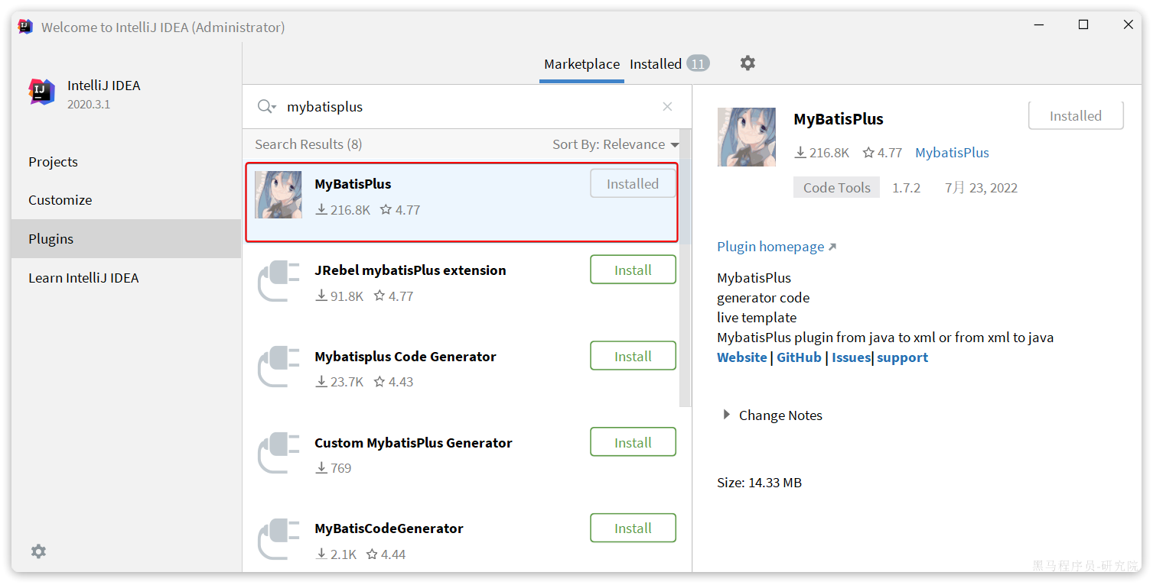
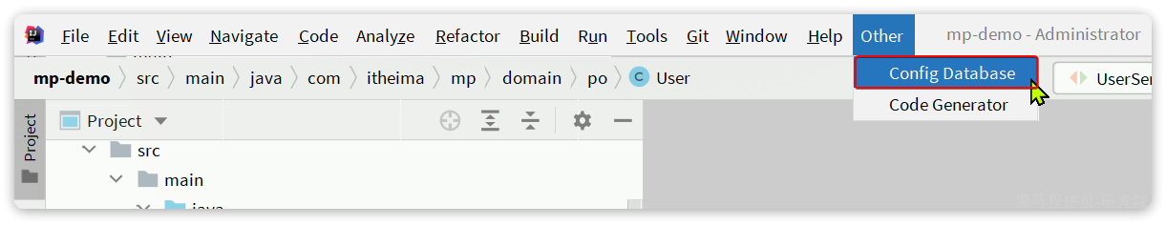
代码生成

Slide 42
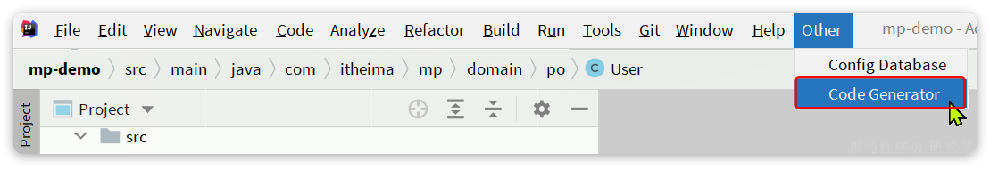
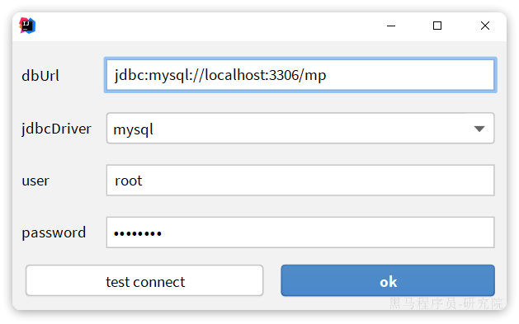
代码生成

Slide 43
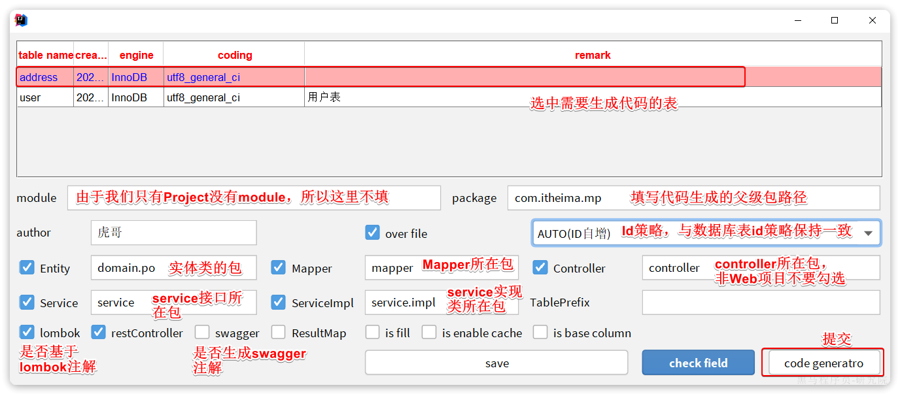
代码生成

Slide 44
代码生成
静态工具
逻辑删除
枚举处理器
JSON处理器

Slide 45
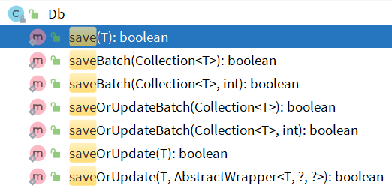
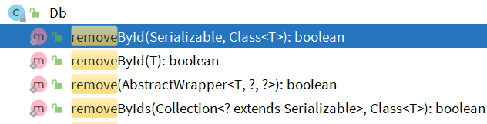
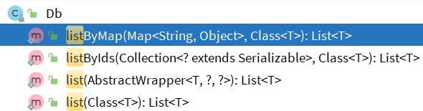
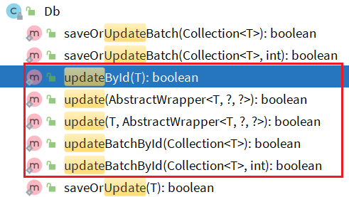
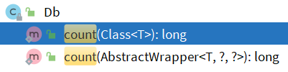
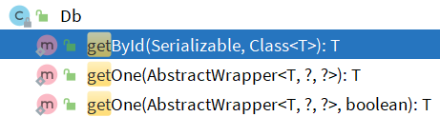
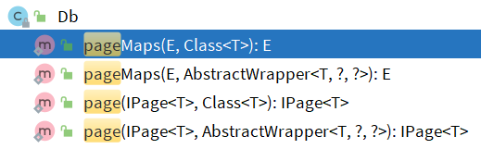
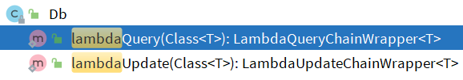
静态工具

Slide 46
静态工具查询
需求：
改造根据id查询用户的接口，查询用户的同时，查询出用户对应的所有地址
改造根据id批量查询用户的接口，查询用户的同时，查询出用户对应的所有地址
实现根据用户id查询收货地址功能，需要验证用户状态，冻结用户抛出异常（练习）

Slide 47
代码生成
静态工具
逻辑删除
枚举处理器
JSON处理器

Slide 48
逻辑删除
逻辑删除就是基于代码逻辑模拟删除效果，但并不会真正删除数据。思路如下：
在表中添加一个字段标记数据是否被删除
当删除数据时把标记置为1
查询时只查询标记为0的数据
例如逻辑删除字段为deleted：
删除操作：
查询操作：
UPDATE user SET deleted = 1 WHERE id = 1 AND deleted = 0
SELECT * FROM user WHERE deleted = 0

Slide 49
逻辑删除
MybatisPlus提供了逻辑删除功能，无需改变方法调用的方式，而是在底层帮我们自动修改CRUD的语句。我们要做的就是在application.yaml文件中配置逻辑删除的字段名称和值即可：
mybatis-plus: global-config: db-config: logic-delete-field: flag # 全局逻辑删除的实体字段名，字段类型可以是boolean、integer logic-delete-value: 1 # 逻辑已删除值(默认为 1) logic-not-delete-value: 0 # 逻辑未删除值(默认为 0)
注意
逻辑删除本身也有自己的问题，比如：
会导致数据库表垃圾数据越来越多，影响查询效率
SQL中全都需要对逻辑删除字段做判断，影响查询效率
因此，我不太推荐采用逻辑删除功能，如果数据不能删除，可以采用把数据迁移到其它表的办法。

Slide 50
代码生成
静态工具
逻辑删除
枚举处理器
JSON处理器

Slide 51
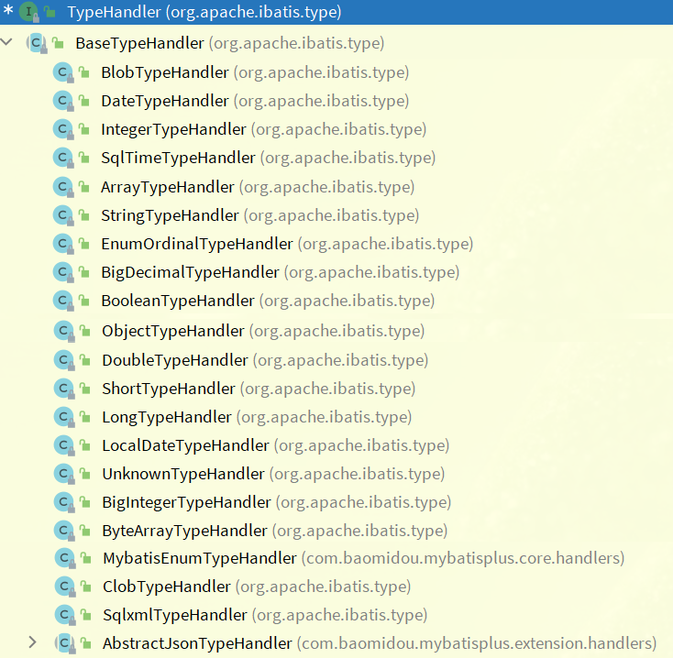
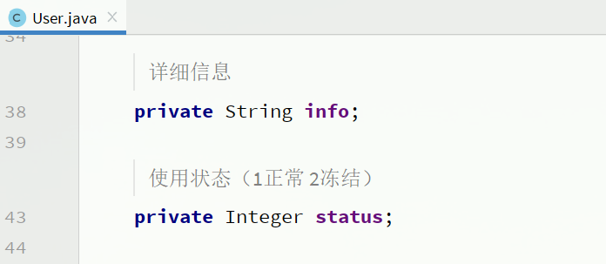
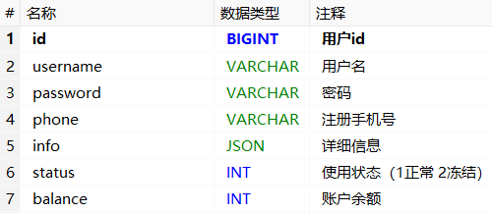
枚举处理器
User类中有一个用户状态字段：
@Getter public enum UserStatus { NORMAL(1, "正常"), FREEZE(2, "冻结") ; private final int value; private final String desc; UserStatus(int value, String desc) { this.value = value; this.desc = desc; } }

Slide 52
枚举处理器
User类中有一个用户状态字段：
@Getter public enum UserStatus { NORMAL(1, "正常"), FREEZE(2, "冻结") ; private final int value; private final String desc; UserStatus(int value, String desc) { this.value = value; this.desc = desc; } }
@EnumValue

Slide 53
通用枚举
在application.yml中配置全局枚举处理器：
mybatis-plus: configuration: default-enum-type-handler: com.baomidou.mybatisplus.core.handlers.MybatisEnumTypeHandler

Slide 54
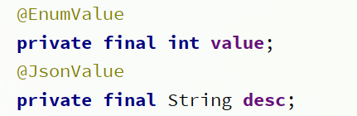
如何实现PO类中的枚举类型变量与数据库字段的转换？
给枚举中的与数据库对应value值添加@EnumValue注解
在配置文件中配置统一的枚举处理器，实现类型转换
mybatis-plus: configuration: default-enum-type-handler: com.baomidou.mybatisplus.core.handlers.MybatisEnumTypeHandler

Slide 55
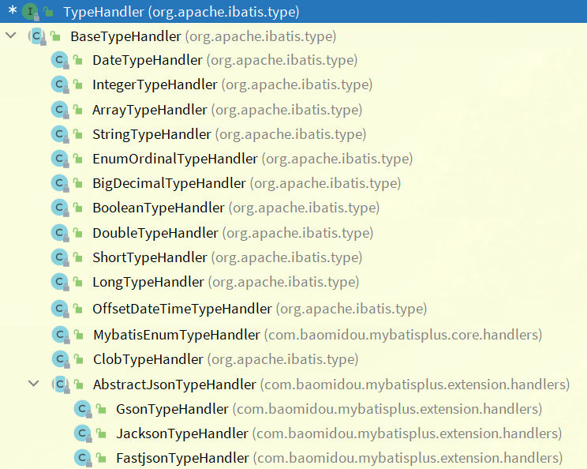
代码生成
静态工具
逻辑删除
枚举处理器
JSON处理器

Slide 56
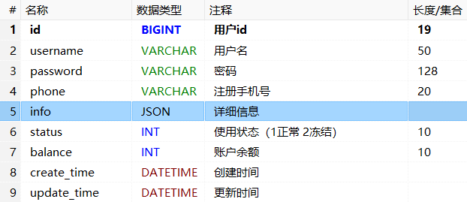

JSON处理器
数据库中user表中有一个json类型的字段：
{
"age": 20,
"intro": "佛系青年",
"gender": "male"
}
@Data @TableName( public class User { private Long id; private String username; private String info;
}
@Data public class UserInfo { private Integer age; private String intro; private String gender; }
"user"
value=
autoResultMap = true
)
,

Slide 57
代码生成
逻辑删除
枚举处理器
JSON处理器
配置加密

Slide 58
配置加密
MyBatisPlus从3.3.2版本开始提供了一个基于AES算法的加密工具，帮助我们对配置中的敏感信息做加密处理。
@Test void contextLoads() { // 1.生成 16 位随机 AES 密钥 String randomKey = AES.generateRandomKey(); System.out.println("randomKey = " + randomKey); // 2.利用密钥对用户名加密 String username = AES.encrypt("root", randomKey); System.out.println("username = " + username); // 3.利用密钥对用户名加密 String password = AES.encrypt("MySQL123", randomKey); System.out.println("password = " + password); }

Slide 59
配置加密
在application.yaml文件中使用刚刚生成的秘钥，代替明文的用户名和密码
spring: datasource: url: jdbc:mysql://127.0.0.1:3306/mp driver-class-name: com.mysql.cj.jdbc.Driver username: mpw:QWWVnk1Oal3258x5rVhaeQ== password: mpw:EUFmeH3cNAzdRGdOQcabWg==

Slide 60
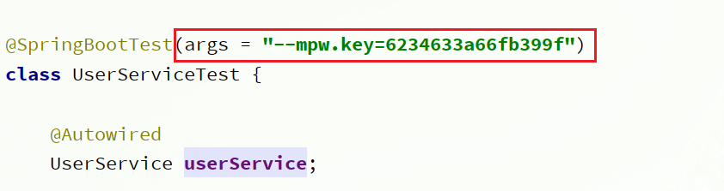
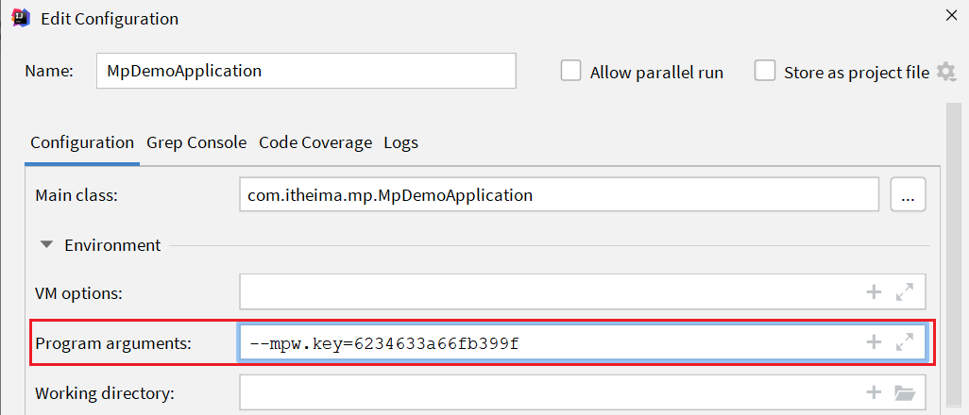
配置加密
在项目启动的时候，添加AES的秘钥，这样MyBatisPlus就可以解密数据了：
// Jar包启动参数，arguments
--mpw.key=d1104d7c3b616f0b
单元测试时，可以通过@SpringBootTest来指定秘钥：
Idea中则可以通过Program arguments来配置：

Slide 61
配置加密
在项目启动的时候，添加AES的秘钥，这样MyBatisPlus就可以解密数据了：
// Jar包启动参数，arguments
--mpw.key=d1104d7c3b616f0b
单元测试时，可以通过@SpringBootTest来指定秘钥：
Idea中则可以通过Program arguments来配置：

Slide 62
插件功能
04

Slide 63
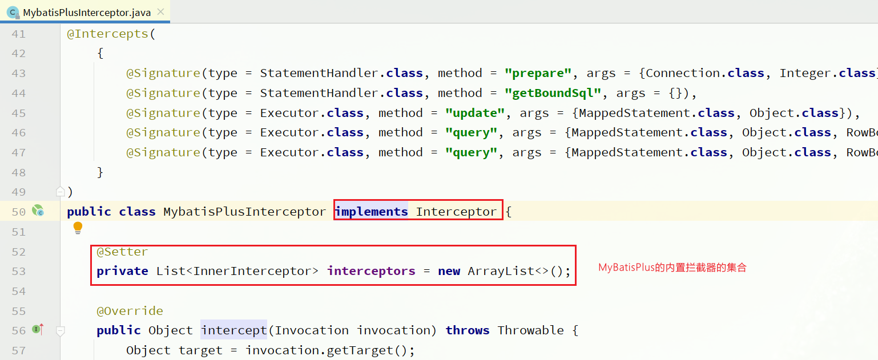
插件功能
开始
MyBatisPlus基于MyBatis的Interceptor实现了一个基础拦截器，并在内部保存了MyBatisPlus的内置拦截器的集合：
获取SqlSession
MybatisPlusInterceptor
InnerInterceptor
InnerInterceptor
InnerInterceptor
update
query
prepare
...

Slide 64
插件功能
MyBatisPlus提供的内置拦截器有下面这些：
序号 | 拦截器 | 描述
1 | TenantLineInnerInterceptor | 多租户插件
2 | DynamicTableNameInnerInterceptor | 动态表名插件
3 | PaginationInnerInterceptor | 分页插件
4 | OptimisticLockerInnerInterceptor | 乐观锁插件
5 | IllegalSQLInnerInterceptor | SQL性能规范插件，检测并拦截垃圾SQL
6 | BlockAttackInnerInterceptor | 防止全表更新和删除的插件

Slide 65
分页插件
通用分页实体

Slide 66
分页插件
首先，要在配置类中注册MyBatisPlus的核心插件，同时添加分页插件：
@Configuration public class MybatisConfig { @Bean public MybatisPlusInterceptor mybatisPlusInterceptor() { // 1.初始化核心插件 MybatisPlusInterceptor interceptor = new MybatisPlusInterceptor(); // 2.添加分页插件 PaginationInnerInterceptor pageInterceptor = new PaginationInnerInterceptor(DbType.MYSQL); pageInterceptor.setMaxLimit(1000L); // 设置分页上限 interceptor.addInnerInterceptor(pageInterceptor); return interceptor; } }

Slide 67
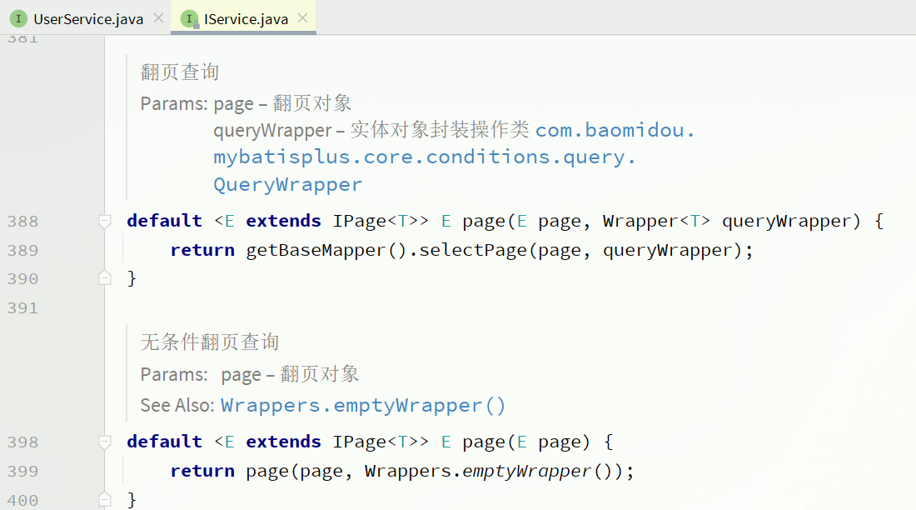

分页插件
接着，就可以使用分页的API了：

Slide 68
分页插件
接着，就可以使用分页的API了：
@Test void testPageQuery() { // 1.查询 int pageNo = 1, pageSize = 5; // 1.1.分页参数 Page<User> page = Page.of(pageNo, pageSize); // 1.2.排序参数, 通过OrderItem来指定 page.addOrder(new OrderItem("balance", false)); // 1.3.分页查询 Page<User> p = userService.page(page); // 2.总条数 System.out.println("total = " + p.getTotal()); // 3.总页数 System.out.println("pages = " + p.getPages()); // 4.分页数据 List<User> records = p.getRecords(); records.forEach(System.out::println); }

Slide 69
分页插件
通用分页实体

Slide 70

简单分页查询案例
需求：遵循下面的接口规范，编写一个UserController接口，实现User的分页查询
参数 | 说明
请求方式 | GET
请求路径 | /users/page
请求参数
返回值
特殊说明 | 如果排序字段为空，默认按照更新时间排序 排序字段不为空，则按照排序字段排序
{
"pageNo": 1,
"pageSize": 5,
"sortBy": "balance",
"isAsc": false,
"name": "jack",
"status": 1
}

Slide 71
{
"total": 1005,
"pages": 201,
"list": [
{
"id": 1,
"username": "Jack",
"info" : {
"age": 21,
"gender": "male",
"intro": "佛系青年"
},
"status": "正常",
"balance": 2000
},
{
"id": 2,
"username": "Rose",
"info" : {
"age": 20,
"gender": "female",
"intro": "文艺青年"
},
"status": "冻结",
"balance": 1000
}
]
}

Slide 72
通用分页实体
需求：
在PageQuery中定义方法，将PageQuery对象转为MyBatisPlus中的Page对象
在PageDTO中定义方法，将MyBatisPlus中的Page结果转为PageDTO结果

